Slide 1


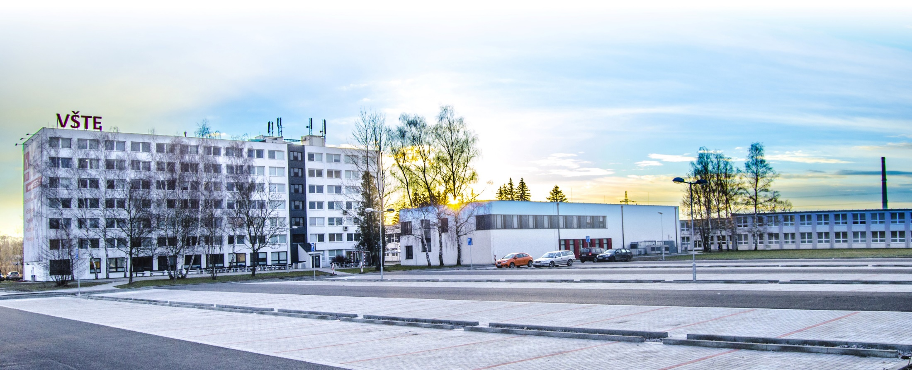
Základní členění materiálů, jejich vlastností a kritéria volby
Kurzy pro společnost 4.0, s registračním číslem: CZ.02.2.69/0.0/0.0/16_031/0011591 www.VSTECB.cz

Slide 2
Kurz CŽV orientovaný na výkon povolání
Automatizace a robotizace produkčních procesů pro Průmysl 4.0
Architektura manipulátorů a robotů pro průmyslovou výrobu
Automatizované systémy produkčních procesů pro Průmysl 4.0
Analýza a zpracování velkých dat v Průmyslu 4.0
Řízení v reálném čase
Průmysl 4.0 a průmyslový internet věcí
Základní členění materiálů, jejich vlastností a kritéria volby
Materiály v současné strojírenské praxi
Progresivní materiály a parametry materiálů pro Průmysl 4.0
Projektování automatizovaných produkčních pracovišť
Metody materiálových toků a sledu operací výroby produktů
Dispoziční uspořádání automatizace produkčních procesů
Příklad řešení vybraného automatizovaného logistického prvku
1 Kurzy pro společnost 4.0, s registračním číslem: CZ.02.2.69/0.0/0.0/16_031/0011591 www.VSTECB.cz

Slide 3
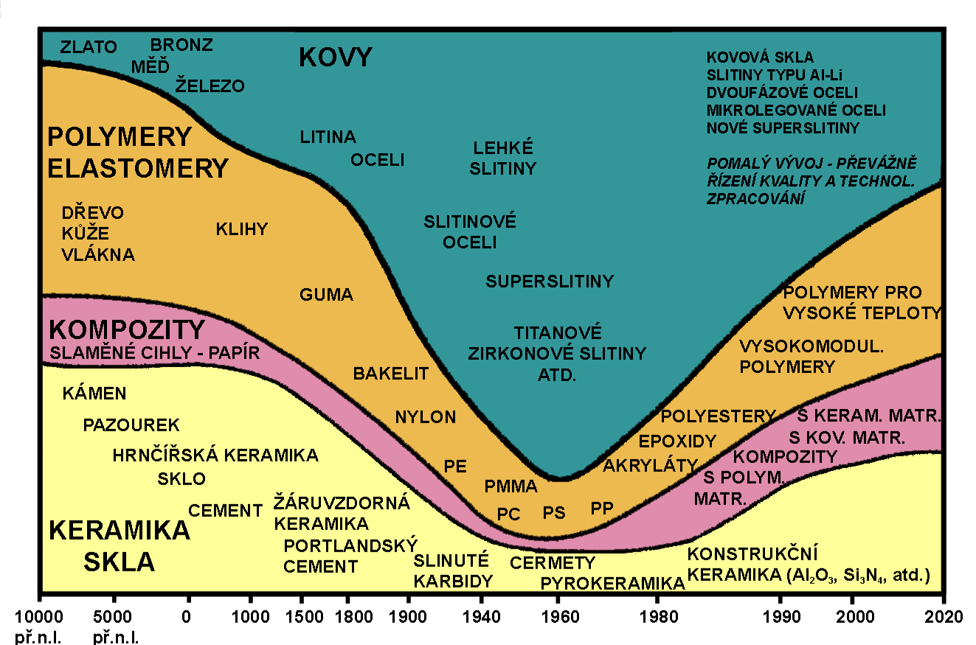
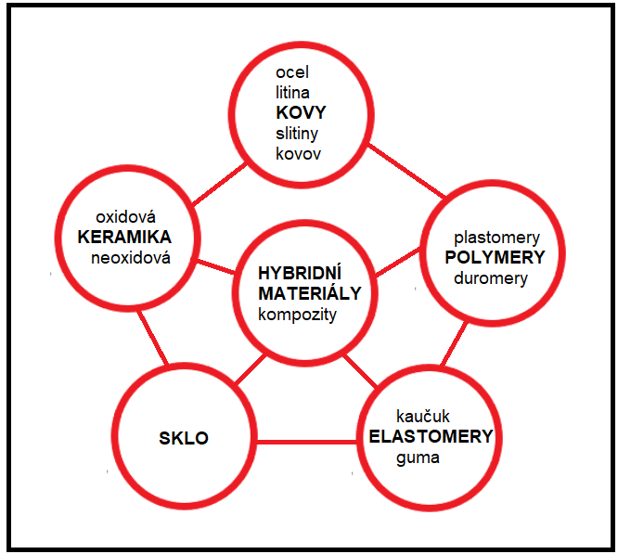
Kurz CŽV orientovaný na výkon povolání
Základní členění materiálů, jejich vlastností a kritéria volby
Vývoj konstrukčních materiálů (podle Ashbyho).
Hlavní skupiny materiálů.
2 Kurzy pro společnost 4.0, s registračním číslem: CZ.02.2.69/0.0/0.0/16_031/0011591 www.VSTECB.cz

Slide 4
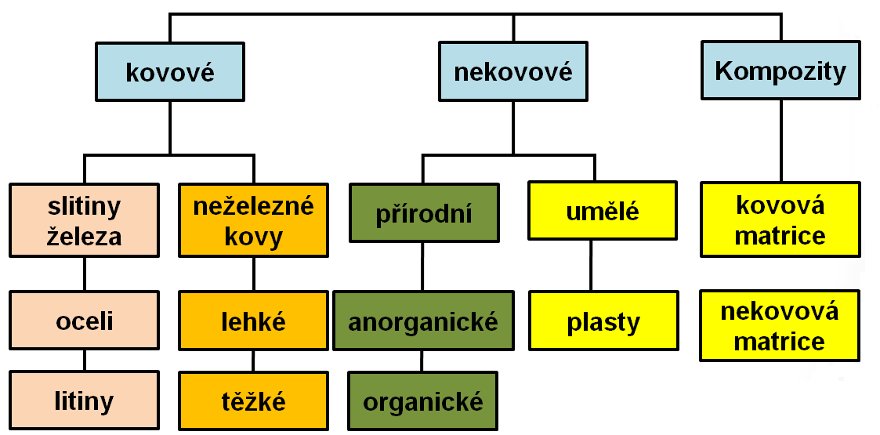
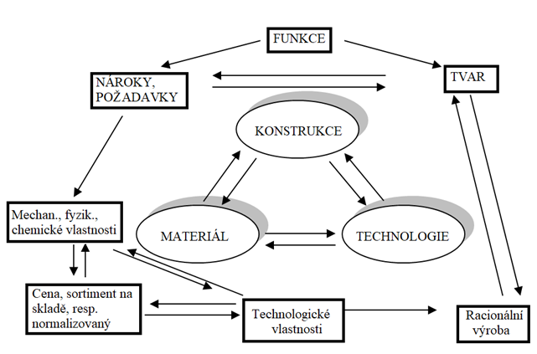
Kurz CŽV orientovaný na výkon povolání
Základní členění materiálů, jejich vlastností a kritéria volby
Rozdělení materiálů do skupin.
Vztah mezi vlastnostmi výrobku, materiálem a technologií.
3 Kurzy pro společnost 4.0, s registračním číslem: CZ.02.2.69/0.0/0.0/16_031/0011591 www.VSTECB.cz

Slide 5
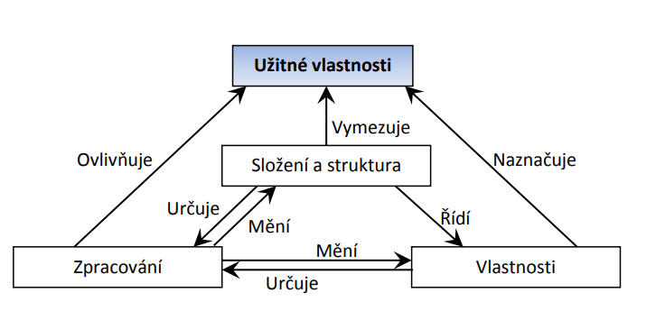
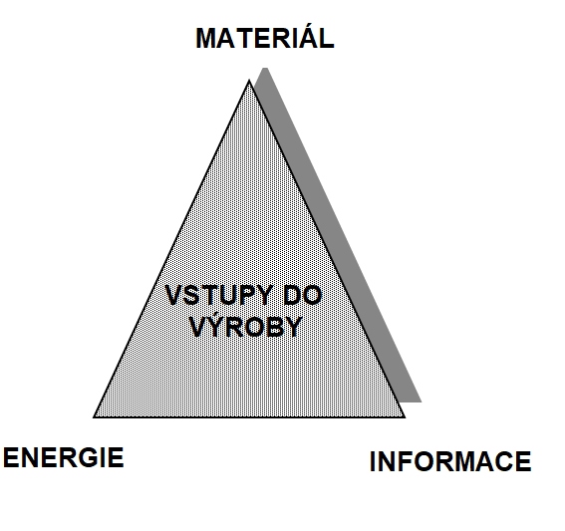
Kurz CŽV orientovaný na výkon povolání
Základní členění materiálů, jejich vlastností a kritéria volby
Vztah mezi složením a strukturou materiálu, jeho zpracováním, vlastnostmi a užitnými vlastnostmi výrobku.
Hlavní nákladové vstupy do výrobku.
4 Kurzy pro společnost 4.0, s registračním číslem: CZ.02.2.69/0.0/0.0/16_031/0011591 www.VSTECB.cz

Slide 6
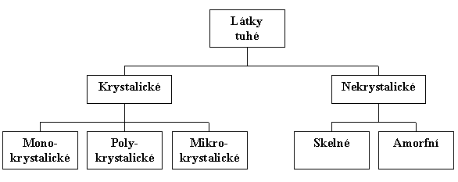
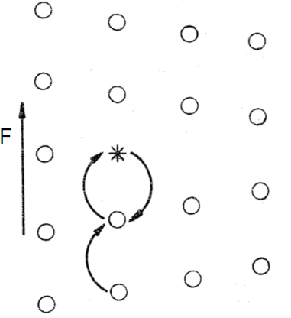
Kurz CŽV orientovaný na výkon povolání
Základní členění materiálů, jejich vlastností a kritéria volby
Schéma pro klasifikaci tuhých látek.
Schéma hranové dislokace.
5 Kurzy pro společnost 4.0, s registračním číslem: CZ.02.2.69/0.0/0.0/16_031/0011591 www.VSTECB.cz

Slide 7
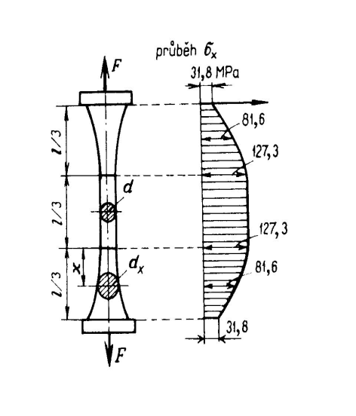
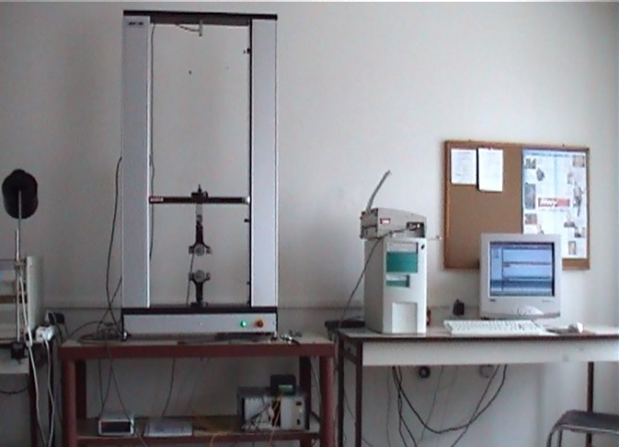
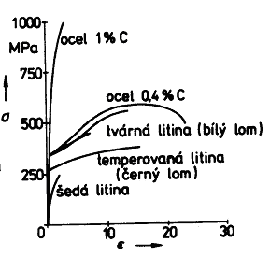
Kurz CŽV orientovaný na výkon povolání
Základní členění materiálů, jejich vlastností a kritéria volby
Schéma deformace tyče tahem;
tahová zkouška materiálu.
Pracovní diagram různých látek.
6 Kurzy pro společnost 4.0, s registračním číslem: CZ.02.2.69/0.0/0.0/16_031/0011591 www.VSTECB.cz

Slide 8
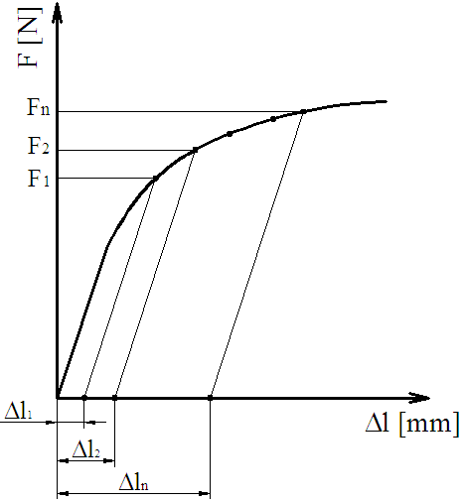
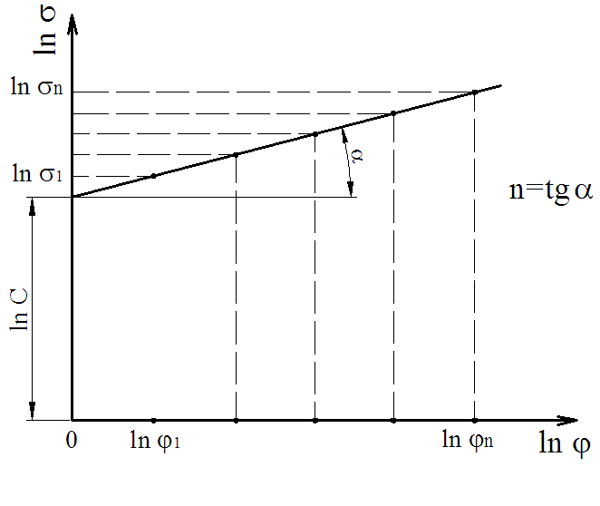
Kurz CŽV orientovaný na výkon povolání
Základní členění materiálů, jejich vlastností a kritéria volby
Určení sil a deformací; grafické stanovení hodnot C a n.
7 Kurzy pro společnost 4.0, s registračním číslem: CZ.02.2.69/0.0/0.0/16_031/0011591 www.VSTECB.cz

Slide 9
Děkuji za pozornost
Realizováno v rámci projektu:
Kurzy pro společnost 4.0, s registračním číslem: CZ.02.2.69/0.0/0.0/16_031/0011591, ve výzvě č. 02_16_031 Celoživotní vzdělávání na vysokých školách v prioritní ose 2 OP, Operačního programu Výzkum, vývoj a vzdělávání.
Realizace projektu je spolufinancována z prostředků ESF a státního rozpočtu ČR.
www.VSTECB.cz

